Slide 1
ADMINISTRACIÓN
EL PROCESO ADMINISTRATIVO
SESIÓN 12

Slide 2
El proceso administrativo como un sistema abierto
AMBIENTE EXTERNO
Planificar
1
ENTRADAS
SALIDAS
AMBIENTE INTERNO
Organizar
Controlar
Insumos
4
2
Resultados
Dirigir
3

Slide 3

EL PROCESO ADMINISTRATIVO
( LAS FUNCIONES DIRECTIVAS )
1. Planificar:
Diseña programas y calendarios para la consecución de objetivos.
Establecen metas y planes de acuerdo al nivel jerárquico.
Supervisores Corto plazo
Nivel Medio Mediano Plazo
Ejecutivos Largo Plazo

Slide 4
PROCESO ADMINISTRATIVO
Propósitos
Objetivos
Estrategias
FASE PLANEACIÓN Políticas
Programas
MECÁNICA O Presupuestos
Procedimientos
ESTRUCTURAL
Jerarquización
División del Trabajo Departamentalización
ORGANIZACIÓN Descripción de funciones
Coordinación
Toma de decisiones
DIRECCIÓN Integración
O Motivación
FASE EJECUCIÓN Comunicación
Supervisión
OPERATIVA O
Establecimiento de
DINÁMICA estándares
CONTROL Medición
Corrección
Retroalimentación

Slide 5

2. Organizar:
Es responsabilidad de los directivos señalar las tareas y deberes que tienen que realizarse para que la organización alcance sus objetivos.
Establecer las distintas relaciones entre los puestos de trabajo (prioridad, dependencia y jerarquía)

Slide 6

3. Dirigir:
Los directivos dirigen (ordenan o distribuyen) a los empleados en la realización de las tareas.
El dirigir exige mucho más de los directivos, tienen que ser unos expertos comunicadores, motivadores y lideres que busquen el logro y cooperación.

Slide 7

4. Controlar:
Mantenerse siempre alerta y comprobar con regularidad si las cosas se están o no desarrollando según lo previsto.
Debe saber cuando los planes se tambalean y cuando los resultados están lejos de ser los esperados.

Slide 8
No olvidar que …..
LOS DIRECTIVOS NO SOLO DIRIGEN EL TRABAJO DE LAS PERSONAS SINO TAMBIEN SON RESPONSABLES DEL TRABAJO DE LAS MISMAS

Slide 9
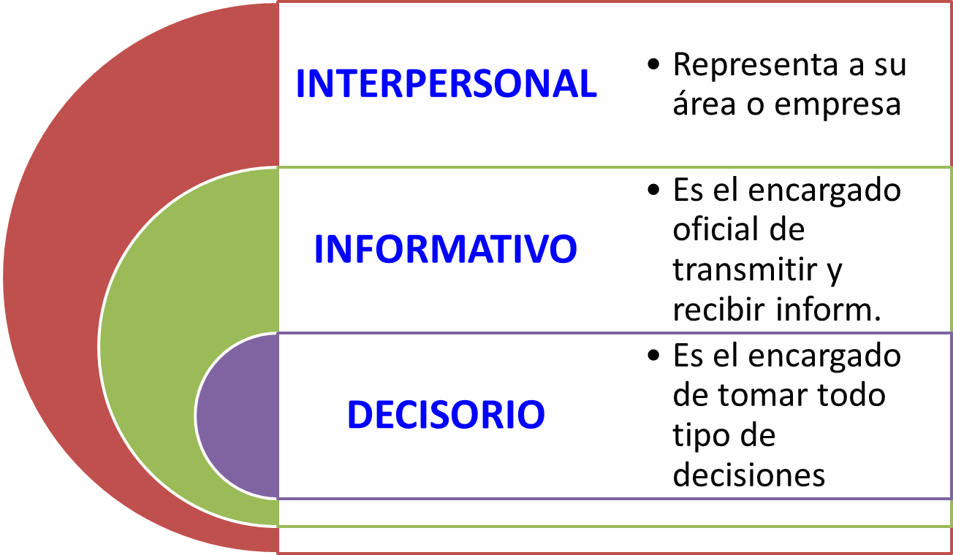
ROLES (PAPELES) DIRECTIVOS

Slide 10
HABILIDADES (APTITUDES) DIRECTIVAS
EJECUTIVOS
GERENTES
SUPERVISORES
HABILIDADES INTELECTUALES
HABILIDADES DE RELACIONES HUMANAS
HABILIDADES TÉCNICAS

Slide 11

LA FUNCION DE PLANIFICAR
La función de planificar es la primera función directiva del proceso administrativo.
Para planificar es necesario conocer antes dos aspectos fundamentales:
MISION
VISION

Slide 12

MISION
Formula: 2 + 1 + 3
Descripción del producto o servicio.
Las funciones que esta desarrolla. (verbo)
El mercado o cliente al que servirá.

Slide 13

VISION
La visión no tiene una formula definida, pero en su redacción siempre deberá indicarse palabras como: lider, Nº 1, primero, el mejor; es decir, términos que indiquen superioridad con respecto a la competencia.
FUTURO EMPRESARIAL
PRESENTE

Slide 14



OBJETIVOS (METAS)
Deberán tener una calendarización definida.
Estar cuantificados, es decir detallar el aspecto numérico que contendrá el objetivo

Slide 15
Características de los Objetivos
Suelen ser múltiples.
Tienen una jerarquía de importancia.
Los plazos son variables.
Pueden ser interdependientes o controlables.
Siempre reflejarán el que, el donde y el cuando.

Slide 16
Plazos en la determinación de objetivos
NIVEL
INSTITUCIONAL
Largo plazo
NIVEL
INTERMEDIO
Mediano plazo
NIVEL
OPERATIVO
Corto plazo

Slide 17
LOS OBJETIVOS SERVIRAN DE GUIA A LAS ACCIONES DE LA DIRECCION Y A LOS ESFUERZOS DE LOS EMPLEADOS

Slide 18

EL PROCESO DE PLANIFICACION
Determinación de objetivos.
Evaluación de la situación.
Determinación del procedimiento.
Fijación de un calendario.
Asignación de responsabilidades.
Apreciación del plan en cuanto a costos y practicabilidad

Slide 19

1. Determinación de objetivos
¿ Que se desea lograr en el futuro?
Nivel Institucional
Nivel Intermedio
Nivel Operativo

Slide 20

2. Evaluación de la situación
Interna
Externamente
Dentro de la empresa
Fuera de la empresa
Economía
Personal
Infraestructura
Otros recursos
Condiciones sociales, económicas, políticas, etc

Slide 21

3. Determinación del procedimiento
¿ Que debo hacer para lograr mi objetivo ?
¿ Cuales deben ser las etapas a seguir ?
¿ Cual debe ser el plan a seguir ?
Planes Estratégicos (Largo Plazo)
Planes Operativos (Corto Plazo)

Slide 22

4. Fijación de un calendario
Los planes a seguir para lograr el objetivo establecido deben estar relacionados con una adecuada calendarización, es decir, deben relacionarse con el tiempo para su ejecución.

Slide 23

5. Asignación de responsables
La consecución de un objetivo no estaría garantizada si no se asigna a un responsable sobre todo si se trabaja con un grupo de personas

Slide 24


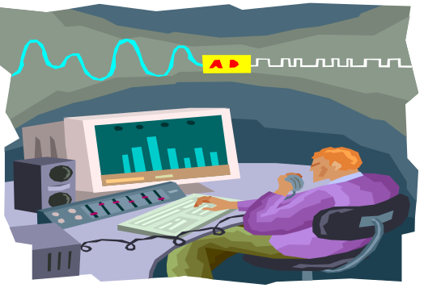
6. Apreciación del plan en cuanto a costos y practicabilidad
Costos
Factibilidad

